Slide 2
Historie

Slide 3
1980 - Gründung
Urbewegungen:
- Ökologiebewegung
- Anti-Atomkraft-Bewegung
- Friedensbewegung
- Frauenbewegung
- teilweise K-Gruppen

Slide 4
1980 - 1985
Ökofaschisten spalten sich ab
Gründung von ÖDP 1985
Einfluss von K-Gruppen nimmt zu
Anfang von Konflikt zwischen
"Fundis" und "Realos"

Slide 5
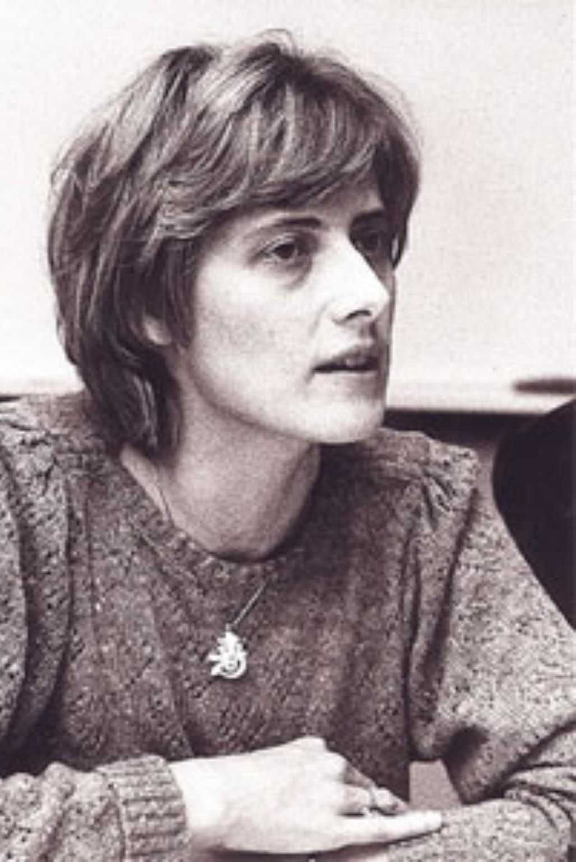
Fundis
"Die Grünen sind eine Anti-Parteien-Partei."
Petra Kelly 1980
Petra Kelly

Slide 6
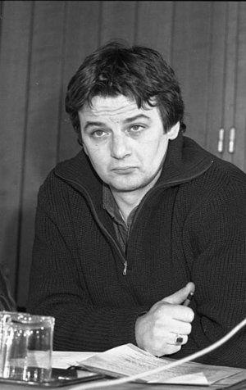
Realos
Die Linken im System
Für mögliche Regierungsposition
realpolitisch
"Das Wesen des Konjunktivs ist es dass er nicht in der Wirklichkeit stattfindet." Joschka Fischer 31.7.2005
Joschka Fischer

Slide 7
1987 - 1990
Lehnen Wiedervereinigung ab
Zur Bundestagswahl 1990 stellen sich Grüne offen gegen deutsche Frage
Kurz vor Bundestagswahl 1990 klagen sie seperate Zählung von BRD und DDR Stimmen ein

Slide 8
1990
Reformation von Parteistrukturen und Ausrichtung
Großteil von "Fundis" und kleinerer Teil des linken Flügels treten aus
Fusion mit Bündnis 90 erst 1993

Slide 9
1990 in der DDR
6,2 %

Slide 10
1994
Fraktionsvorsitz: Kerstin Müller und Joschka Fischer
Erste grüne Vizepräsidentin vom Bundestag ist Antje Vollmer
Von Unbekannt - http://service.gruene-portal.de/parteilogo.583.0.html, Logo, https://de.wikipedia.org/w/index.php?curid=1814142

Slide 11
1998 - 2002
Regieren mit SPD
Reformen:
- Ökosteuer
- Erleichterung von Einbürgerung
- Ermöglichen von "Homo-Ehe" bis 2017
- das Erneuerbare-Energien-Gesetz
- "Atomkonsens" (Ausstieg bis 2021)
Kritik für Atomkonsens, Afghanistaneinsätze und
Kosovointervention

Slide 12
2002 - 2005
2. Regierungsbildung mit SPD
Überarbeitung des Grundsatzprogrammes
Kritisiert für Hartz-Reformen

Slide 13
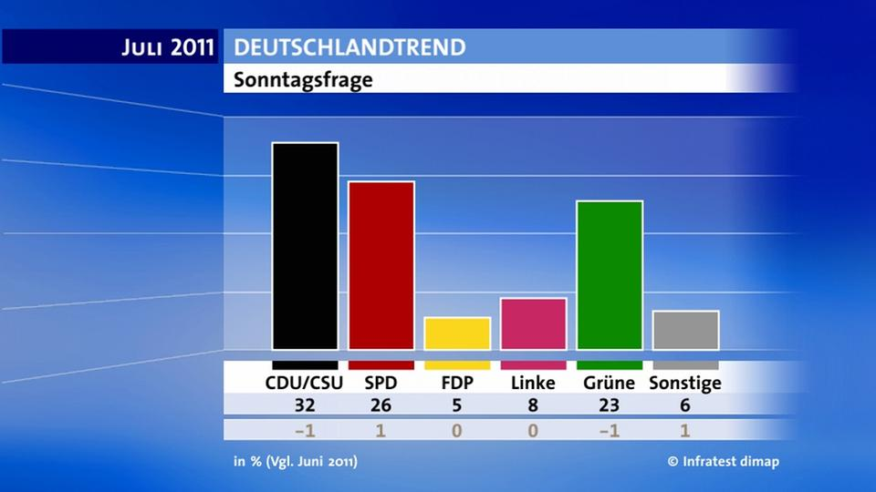
2005 - 2013
Nicht mehr in Regierung
Enttäuschung über die Große Koalition macht die Grünen beliebter

Slide 14
2013
Debatte über Pädophile in der Partei
Im Juni 2013 beauftragen die Grünen Studie
Einrichtung von Hotline für Missbrauchsopfer
2015 gibt es „eine Zahlung in Anerkennung des ihnen zugefügten schweren Leides “
(Simone Peter – Parteichefin)
Öffnung gegenüber der CDU als Koalitionspartner
Verschärfung von Umwelt- und Energiepolitischer Durchsetzung

Slide 15
2017
Jamaika-Koalition scheitert an FDP

Slide 16
Führungskräfte

Slide 17
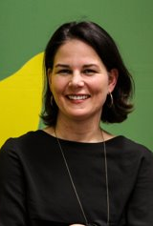
Annalena Baerbock
Seit dem 27. Januar 2018 ist sie Bundesvorsitzende der Grünen
9. April 2021 als Kanzlerkandidatin für die Bundestagswahl 2021 vorgeschlagen
seit 2013 Mitglied des Deutschen Bundestages
Von 2012 bis 2015 Mitglied des Parteirats von Bündnis „Die Grünen“
von 2009 bis 2013 Vorsitzende des Landesverbands Brandenburg

Slide 18
Robert Habeck
27. Januar 2018 Bundesvorsitzender der Partei Bündnis „Die Grünen“
Zog 2009 die Landesliste in den Schleswig-Holsteinischen Landtag ein + Fraktionsvorsitzender
Bei der Neuwahl 2012 trat er als Spitzenkandidat an
2017 stellvertretender Ministerpräsident + Minister für Energiewende, Landwirtschaft, Umwelt + ländliche Räume (übergangsweise)

Slide 19
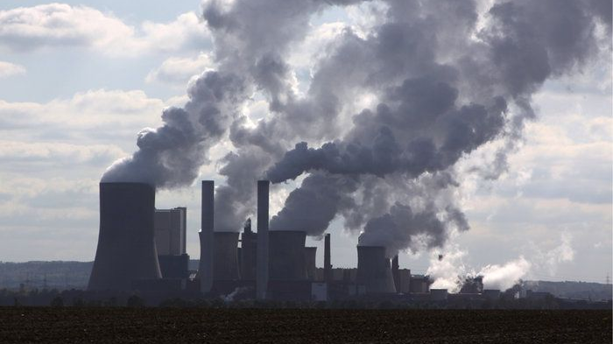
Parteiprogramm 2021
Klimagerechter Wohlstand
Förderung von Unternehmergeist, Wettbewerb und Ideen
Bezahlbaren Wohnraum schaffen
Stärkung von Ausbildung und Studium
Vielfalt, Anerkennung und gleiche Rechte für alle
Eintreten für Frieden und Sicherheit

Slide 20
Ansätze der Umsetzung
Radikale
Klima
Regierung
Grüner Bundeskanzler

Slide 21
Diskussionsfrage
Sind die Grünen das was Deutschland jetzt braucht?

Slide 22
Fazit
Versprechungen stimmen
Es gibt konkrete Ansätze zur Umsetzung
Die Fähigkeit sich voll durchzusetzen ist noch nicht bewiesen

Slide 23
Bildquellen
https://www.bayernkurier.de/wp-content/uploads/2016/12/imago51407691h.jpg
https://upload.wikimedia.org/wikipedia/commons/0/05/%C3%96kologisch-Demokratische_Partei.svg
Bündnis 90 - Bündnis 90 – Wikipedia
https://www.zeitklicks.de/typo3temp/pics/5fdee7cd17.jpg
https://apps-cloud.n-tv.de/img/159271-1242845871000/o/1536/1536/Die-Auseinandersetzung-mit-dem-Fundi-Flugel-um-Petra-Kelly-im-Bild-Jutta-Ditfurth-und-Thomas-Ebermann-wird-Schilys-gesamte-Zeit-bei-den-Grunen-bestimmen.jpg
https://www.tagesschau.de/multimedia/bilder/crchart2302~_v-videowebl.jpg
https://upload.wikimedia.org/wikipedia/commons/4/40/B%C3%BCndnis_90.jpg
http://www.gruene-friedensinitiative.de/texte/faq.pdf
Die Zukunft ist grün - Grundsatzprogramm (boell.de)
https://www.stuttgarter-zeitung.de/inhalt.bundestagswahl-2017-das-sind-die-acht-kernthesen-der-gruenen.7b5b77df-506e-44ac-b0ac-a6e1f9c788bf.html
https://www.welt.de/politik/deutschland/article11327179/Die-Gruenen-waren-schon-1990-die-Dagegen-Partei.html
https://wahl.tagesspiegel.de/2017/zeitreise/1987/gruene-plakat/
https://de.wikipedia.org/wiki/Geschichte_von_B%C3%BCndnis_90/Die_Gr%C3%BCnen#/media/Datei:B%C3%BCndnis_90_Die_Gr%C3%BCnen.svg
https://www.pinterest.de/pin/25825397840552031/
https://de.wikipedia.org/wiki/Annalena_Baerbock#/media/Datei:20180120_AB_HH.png
https://www.simplyscience.ch/teens-liesnach-archiv/articles/ein-windrad-fuer-jedes-haus.html

Slide 24
Quellen
Wahlumfrage - FDP 3 - Grüne 28 - Politik - SZ.de (sueddeutsche.de)
Sexueller Missbrauch: Grüne übernehmen Verantwortung - taz.de
Grünes Wahlprogramm zur Bundestagswahl 2021 - BÜNDNIS 90/DIE GRÜNEN (gruene.de)
Die Grünen - Wahlplattform zur Bundestagswahl 1980 (boell.de) [1]
„Grüne Chronik 1980 – 2015“ herausgegeben von Bündnis 90/Die Grünen, 2015
Die Zukunft ist grün - Grundsatzprogramm (boell.de)
Politische Grundsätze (boell.de)
Grüne: Was an den Vorbehalten gegen die Partei dran ist (handelsblatt.com)
https://www.spiegel.de/politik/deutschland/wahlumfrage-buendnis-90-die-gruenen-ziehen-an-cdu-csu-vorbei-a-a0bb7d41-b561-46c5-94e9-76eff934f1cc
https://www.zdf.de/nachrichten/politik/gruene-kanzlerkandidatur-baerbock-100.html
https://www.faz.net/aktuell/politik/inland/annalena-baerbock-oder-robert-habeck-union-beneidet-die-gruenen-17297155.html

